Slide 1


SITE INFO HEI
Ronan Paturel
Eliott Desclodures
Corentin Fauchet
Martin de Foresta

Slide 2
But de l'application
Informer
Indiquer
Choisir
Permettre l'aide

Slide 3








Fonctionnel mis en place

Slide 4
Schéma de la base de données
Identifiants
Id Nom Mot de passe Admin
Elève
Id Nom Prénom Année Domaine
0-1
1-1
Correspond
0-N
Sélectionne
Tea
Id Titre Date Durée Nombre de places Validé
0-N

Slide 5
Organisation au sein de l'équipe
Définir les différentes "User Stories"
Le Product Backlog
Mise en place des "Sprint Review" :
Présenter les items terminés
Démonstration de ce qui est présentable (les user-stories)
Les problèmes rencontrés pendant le Sprint
Demande de feedback
Se répartir les tâches
Communication hors Sprint Review (ex: problèmes rencontrés pendant un sprint)
Développement réalisé de manière homogène par toute l'équipe et Corentin s'est occupé de la partie CSS sur la fin du projet

Slide 6
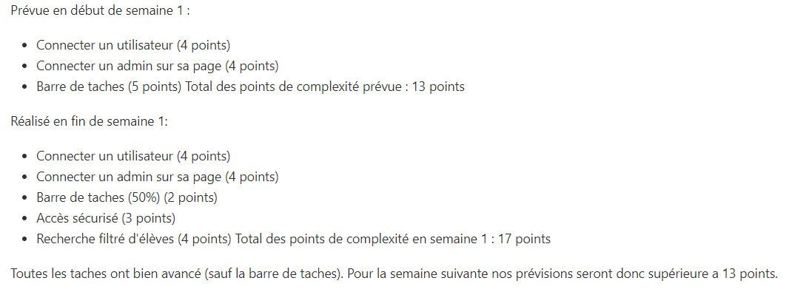
SPRINT 1

Slide 7
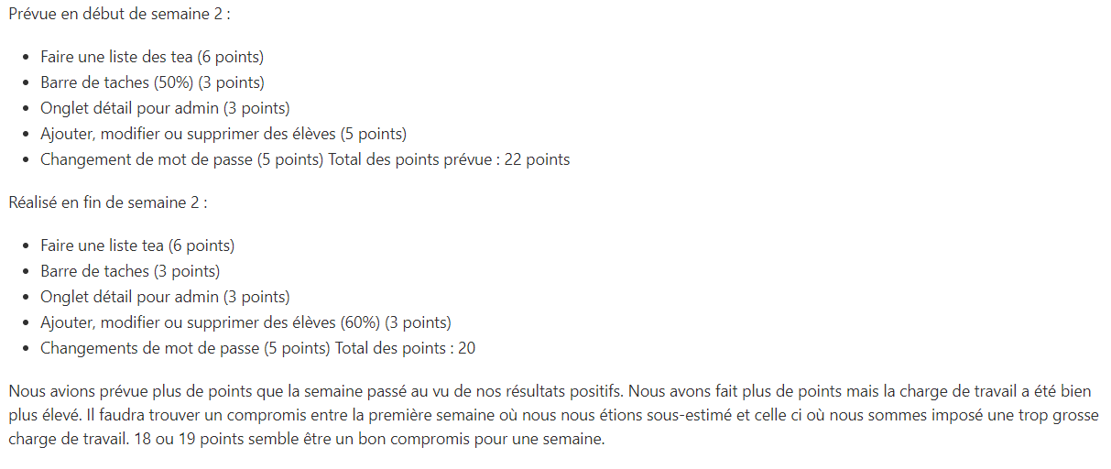
SPRINT 2

Slide 8
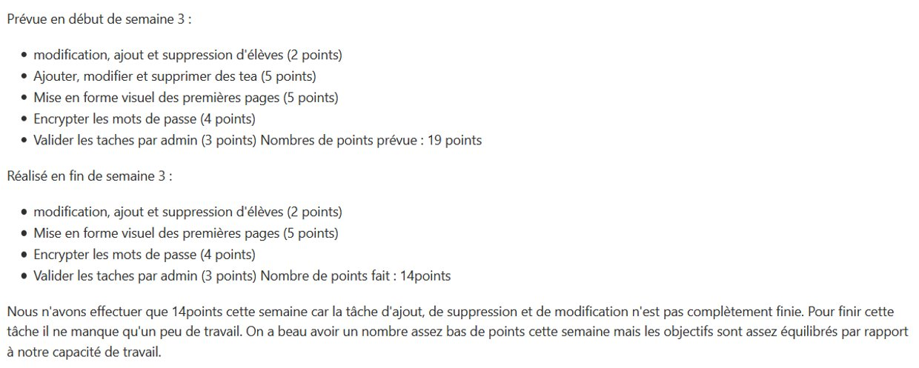
SPRINT 3

Slide 9
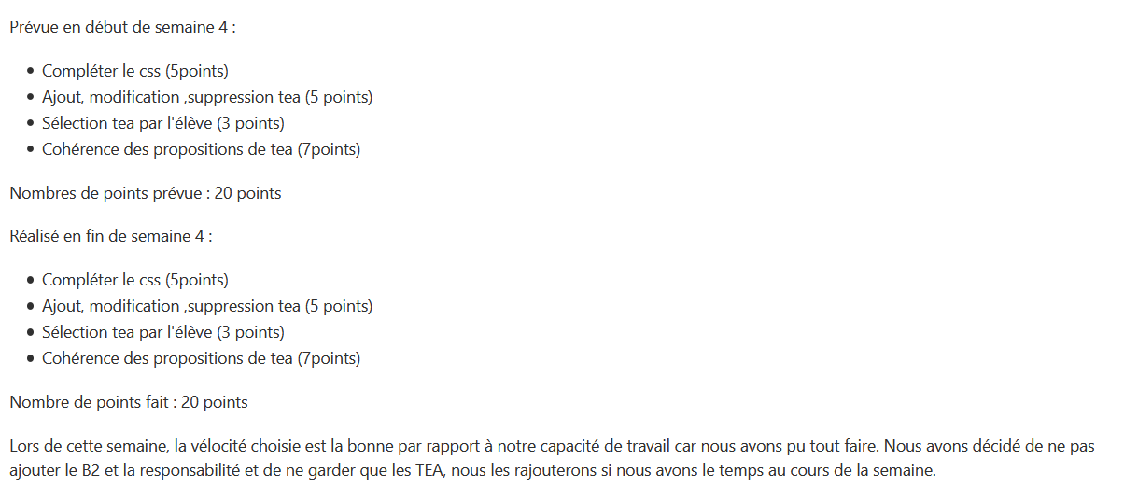
SPRINT 4

Slide 10
Difficultés rencontrées
Conflits lors des pulls
Communication lors de blocages
La méthode SCRUM

Slide 11
Démonstration

